Slide 1

做一片美的叶子
苏教版三年级上册第四课

Slide 2

rǔ zhī zhěnɡ tǐ cōnɡ fènɡ
乳汁 整体 葱翠 奉献 zhì shū zhuó
位置 输送 茁壮 之间 tài yì
形态各异

Slide 3
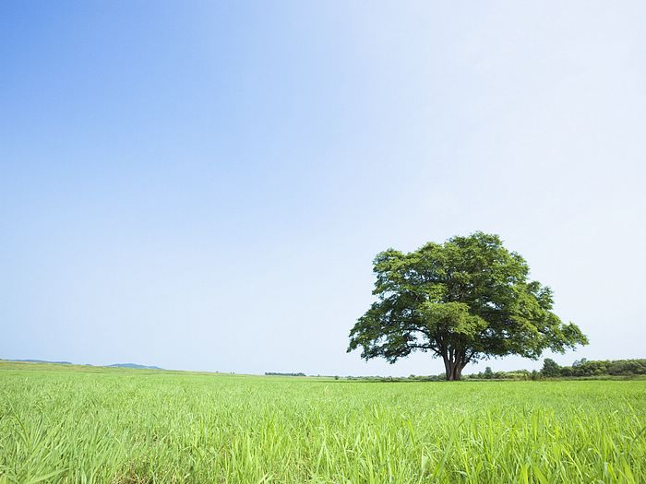
树像一朵绿色的云，从大地上升起。

Slide 4
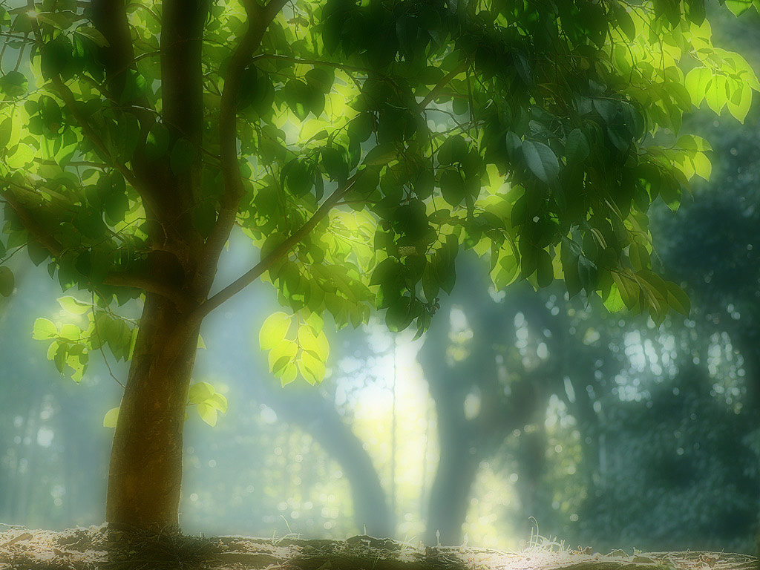

走近树的时候，我发现，枝头的每一片叶子都很美。每一片叶子形态各异——你找不到两片相同的叶子。

Slide 5
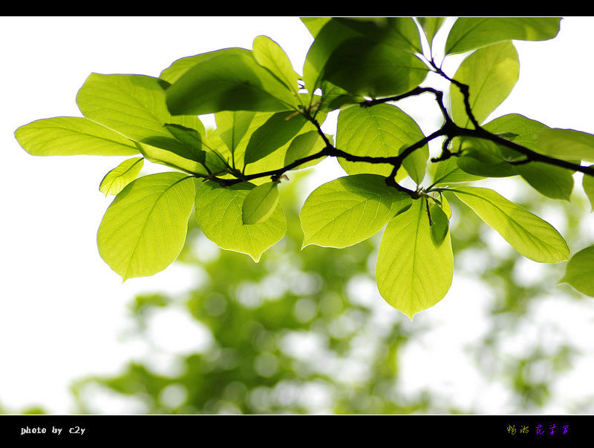
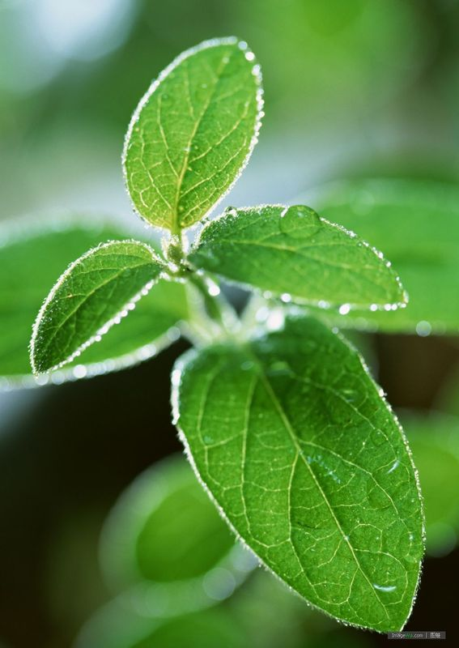
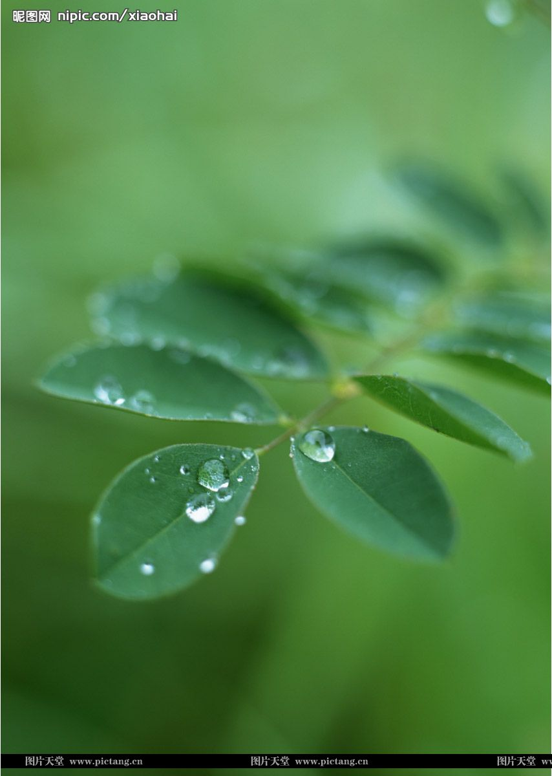
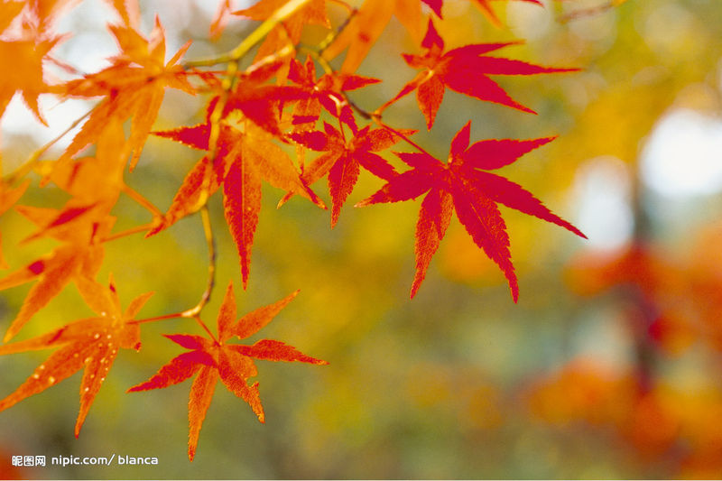

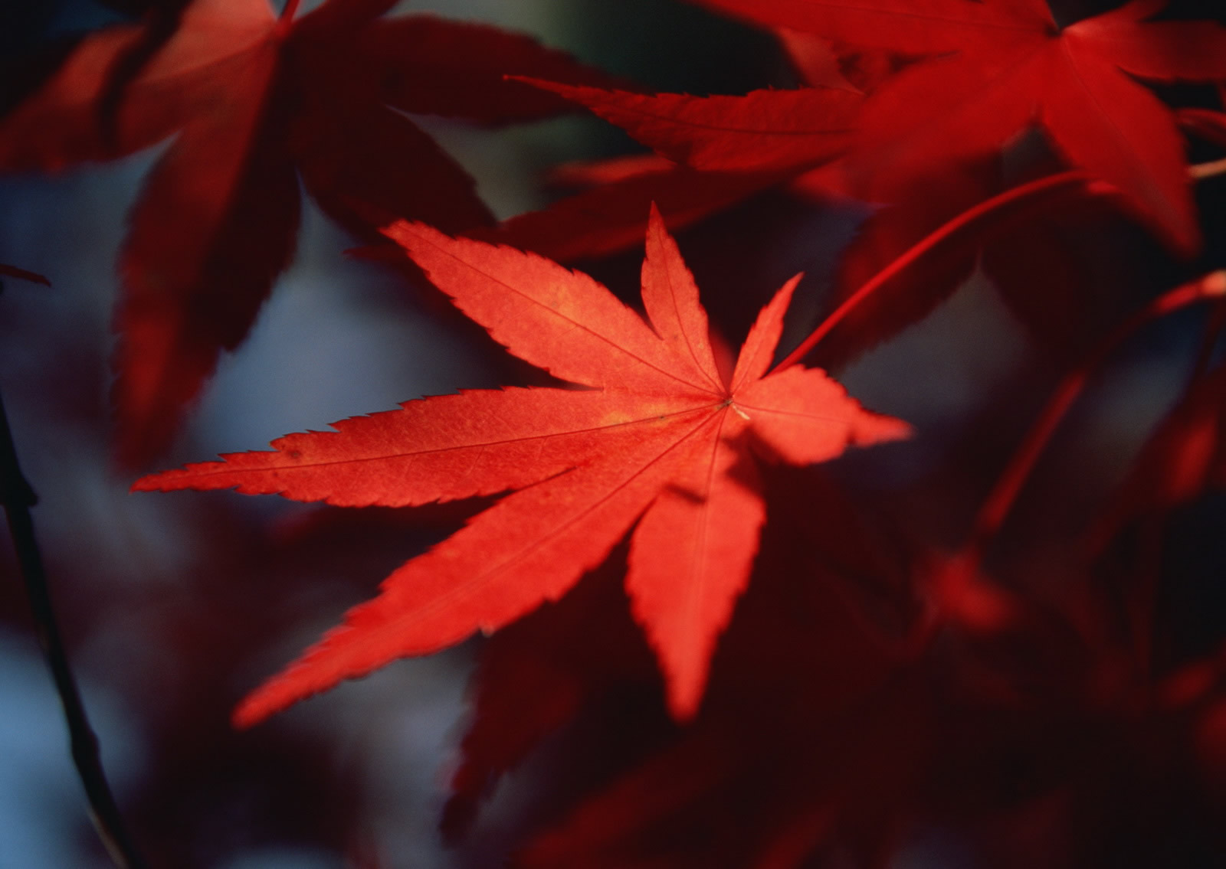
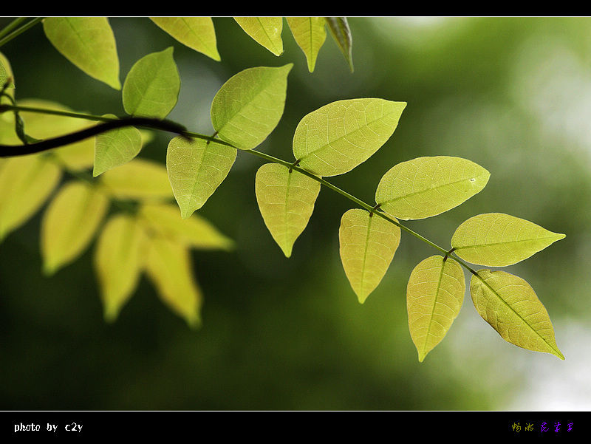

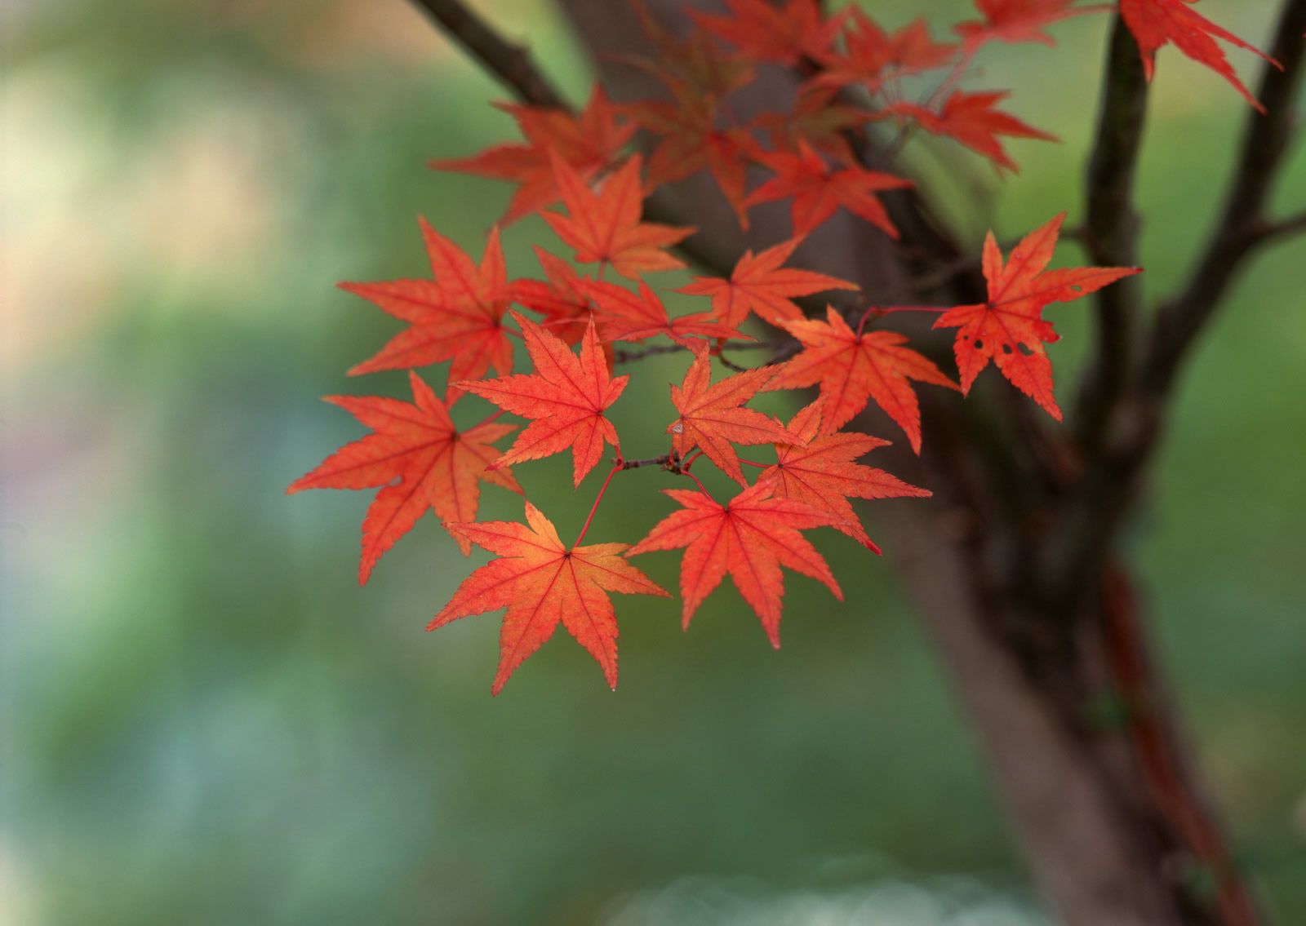

Slide 6
这些树叶___________，有的___________，有的___________，还有的___________，真是 ！
形态各异 像小鱼 像手掌
像小船 太神奇了

Slide 7
这些树叶___________，有的___________，有的___________，还有的___________，真是 ！
五彩缤纷 红得像火 绿得似翡翠
金黄如金 太美了
红通通 绿油油
金灿灿 太诱人了

Slide 8

绿叶为大树而生。春天的时候，叶子嫩绿；夏天的时候，叶子肥美；秋叶变黄；冬日飘零——回归大树地下的根。

Slide 9
无数片不同的叶子做着相同的工作，把阳光变成生命的乳汁奉献给大树。

Slide 10


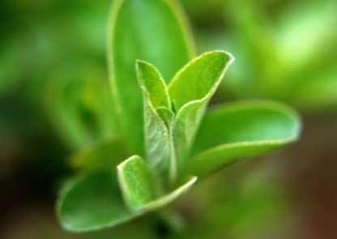
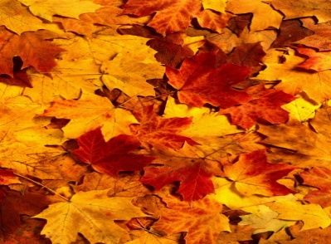

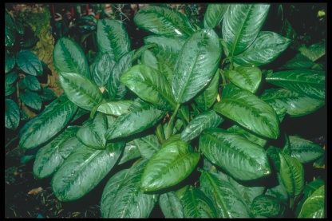
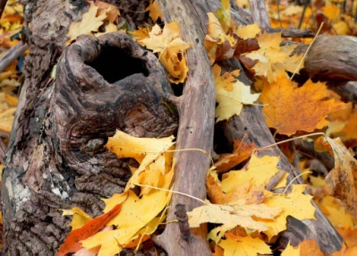
绿叶为大树而生。春天的时候，叶子嫩绿；夏天的时候，叶子肥美；秋叶变黄；冬日飘零——回归大树地下的根。
绿叶为大树而生。

Slide 11
我们每个人都像叶子，为生活的大树输送着营养，让它茁壮、葱翠。

Slide 12
为了我们的大树，做一片美的叶子吧！

Slide 13
为了我们的三（1）班，我打算（ ），让自己成为班里最美的一片叶子。

Slide 14
为了我们的（ ），我打算（ ），让自己成为（ ）最美的一片叶子。

Slide 15
做一片美的叶子
苏教版三年级上册第四课

Slide 16

作业：自主选择其中两项
1、填空
（ ）的叶子 （ ）的大树
（ ）的乳汁 （ ）的奉献
2、搜集一些有关描写落叶的诗句，并试着背一背。
3、寻找一片落叶仔细观察它的特点，和小朋友合作， 做做树叶贴画，还可以配上小诗歌。

